Slide 1
Bölüm 3: Bellek Yönetimi
İşletim Sistemleri

Slide 2
Bellek Yönetimi
Bellek (RAM) önemli ve nadir bulunan bir kaynaktır
Programlar, genişleyerek kendilerine sunulan belleği doldururlar
Programcının istediği
Bellek gizli, sonsuz büyük, sonsuz hızlı, ve kalıcı olmalıdır...
Gerçekte olan
İnsanların aklına gelen en iyi şey: bellek hiyerarşisi
Yazmaç, önbellek, bellek, disk, teyp
Bellek yöneticisi
Belleği verimli bir şekilde yönetir
Boşalan bellek alanlarını takip eder, programlara bellek tahsis eder

Slide 3
Soyutlama Yapılmadığında
Eski anabilgisayar, mini bilgisayarlar, kişisel bilgisayarlarda bellek soyutlaması yoktu…
MOV REGISTER1, 1000
fiziksel bellek adresi 1000'in içeriğini yazmaca taşır
Bellekte aynı anda iki program yer alamaz

Slide 4
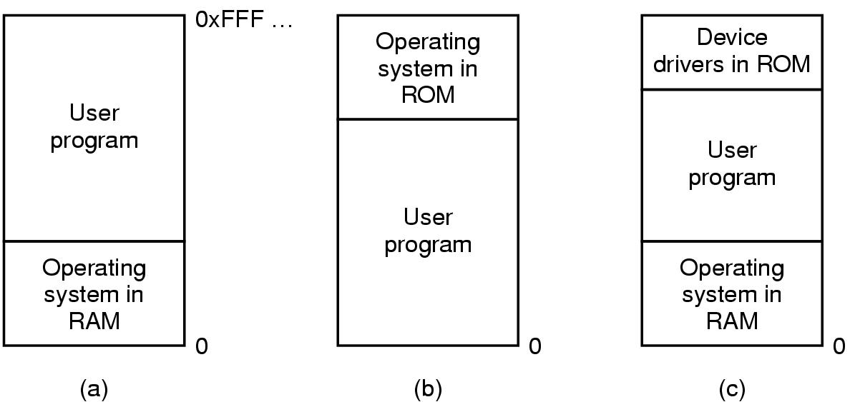
Soyutlama Yapılmadığında
İşletim sistemi ve bir süreç ile belleğin düzenlenmesi

Slide 5
Soyutlama Yapılmadığında Problemler
IBM 360
2 KB bloklara bölünmüş bellek ve her biri 4 bit koruma anahtarına sahip
PSW 4 bitlik bir koruma anahtarına sahip
Donanım, PSW anahtarından farklı bir koruma koduyla belleğe erişme girişimlerini yakalar.

Slide 6
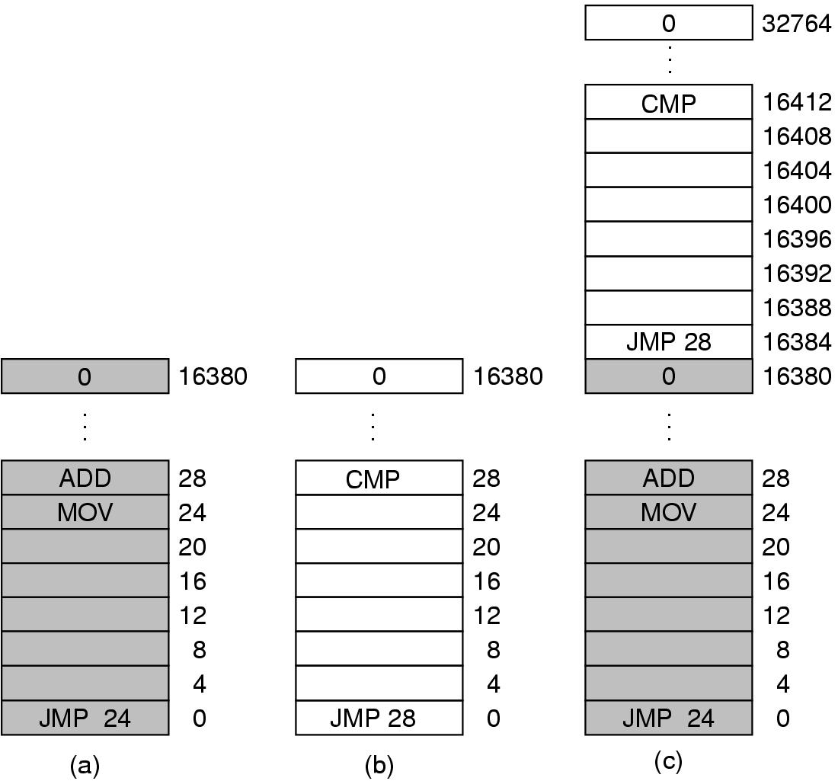
Yer Değiştirme Problemi

Slide 7
Soyutlama Olmamasının Dezavantajı
Sorun, her iki programın da mutlak fiziksel belleğe referans vermesidir.
İnsanlar mahrem bir alana, yani yerel adreslere sahip olabilmek isterler.
IBM 360
İkinci program belleğe yüklenirken adresler değiştirilir
Statik yer değiştirme
16384'e bir program yüklenirken, her adrese bir sabit değer eklenir.
Yüklemeyi yavaşlatır, ek bilgi gerektirir
Gömülü ve akıllı sistemlerde soyutlama olmadan bellek yönetimi var

Slide 8
Soyutlama: Adres Uzayı
Fiziksel adresi programcılara gösterme (not expose)
işletim sistemi çökmesi
Paralelleştirmek zor
Çözülmesi gereken iki problem:
Koruma
yer değiştirme
Adres alanı:
Belleği adreslemek için bir dizi bellek süreci kullanılabilir
Her sürecin birbirinden bağımsız kendi adres alanı vardır.
Nasıl?

Slide 9
Dinamik Yer Değiştirme
İşlemciye iki özel yazmaç:
taban ve limit
Program ardışık bir boşluğa yüklenecek
Yükleme sırasında yer değiştirme yok
Süreç çalıştırıldığında ve bir adrese referans verildiğinde, CPU otomatik olarak limit değerini aşıp aşmadığını kontrol ederek taban değerini o adrese ekler

Slide 10
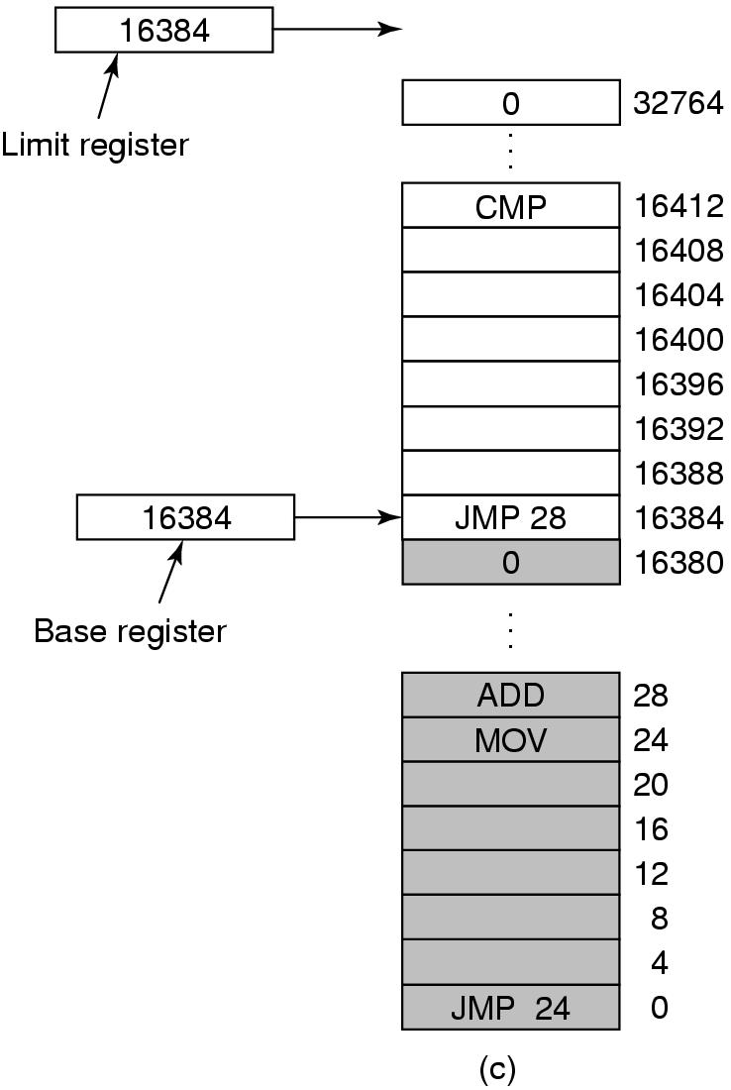
Taban ve Limit Yazmaçları
Her bellek erişiminde bir ekleme
ve karşılaştırma yapılması gerekiyor

Slide 11
Değiş Tokuş Yapmak (swap)
Sistemde arka planda çalışan bir çok sunucu süreci vardır
Fiziksel bellek tüm programları tutacak kadar büyük değildir
Değiş tokuş
Programları belleğe getir, değiş tokuş yapıp götür
Sanal bellek
Programları kısmen bellekte olsalar bile çalıştır

Slide 12
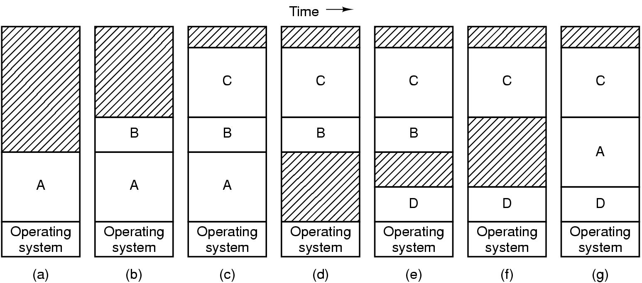
Bellek Düzeni Değişimi
Süreçler belleğe girip çıktıkça bellek tahsisi değişir. Gölgeli bölgeler kullanılmayan bellektir.

Slide 13
Problemler
Giriş ve çıkış takası sonrası farklı adresler
Statik yer değiştirme/dinamik yer değiştirme
Bellek delikleri (hole)
Bellek sıkıştırma
İşlemci zamanı gerekir
20 ns'de 4 byte taşır, ardından 1 GB'ı sıkıştırmak için 5 saniye
Bir program için ayrılan bellek miktarı ne kadar?
Programlar büyüme eğilimindedir
Hem veri kesimi (segment) hem de yığın

Slide 14
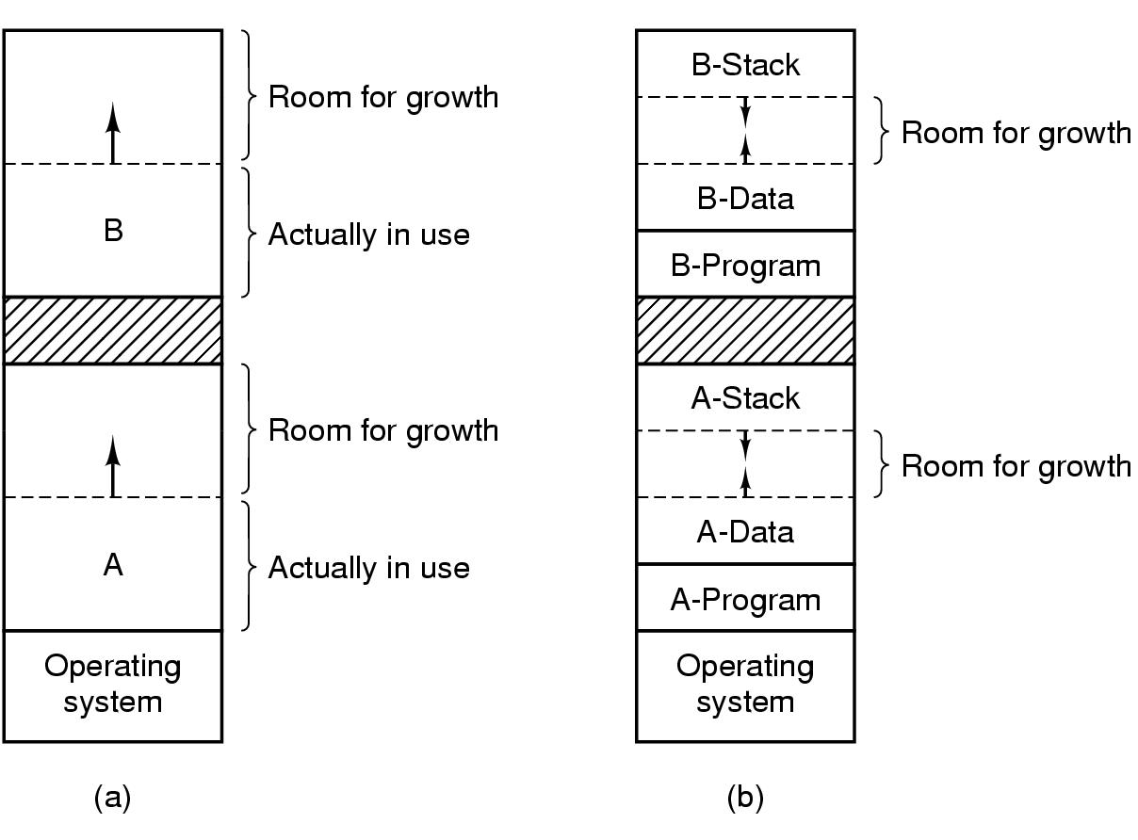
Bellekte Alan Tahsisi
(a) Büyüyen veri segmenti için. (b) Büyüyen yığın, ve veri kesmi için.

Slide 15
Bellekte Boş Alan Yönetimi
Biteşlem (bitmap) ve bağlı listeler
Biteşlem
Bellek, ayırma birimlerine bölünmüştür (birkaç sözcükten KB boyutuna kadar)
Her birime karşılık gelen, biteşlem’de bir bit var
İstenen uzunlukta boş alan bulmak zor

Slide 16
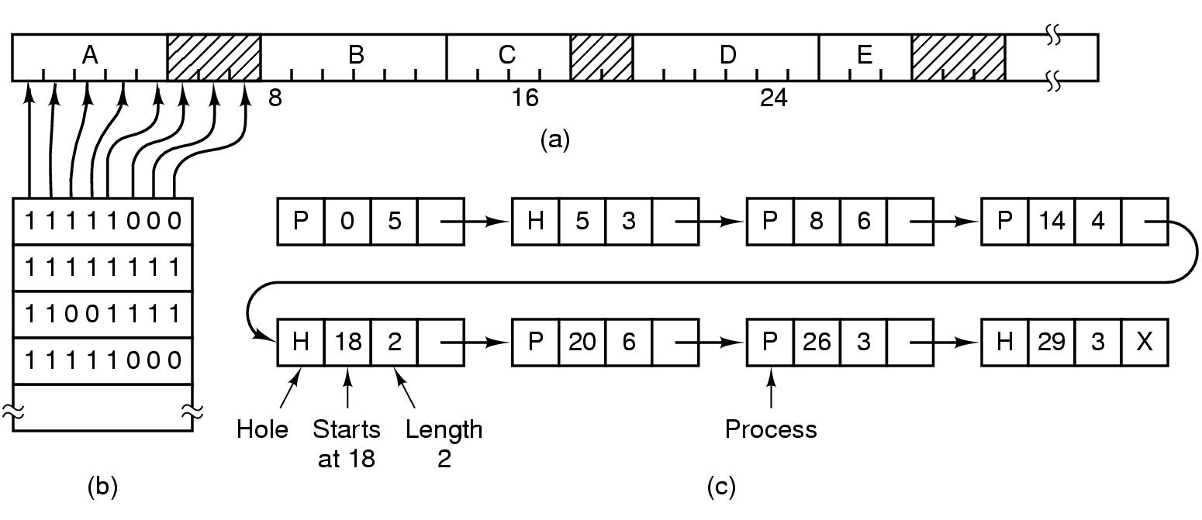
Biteşlem ile Bellek Yönetimi
(a) Belleğin bir bölümü, beş işlem ve üç delik var. İm işaretleri, bellek ayırma birimlerini gösterir. Gölgeli bölgeler (bit eşlemde 0) boştur. (b) ilgili bit eşlem. (c) bağlı liste gösterimi.

Slide 17
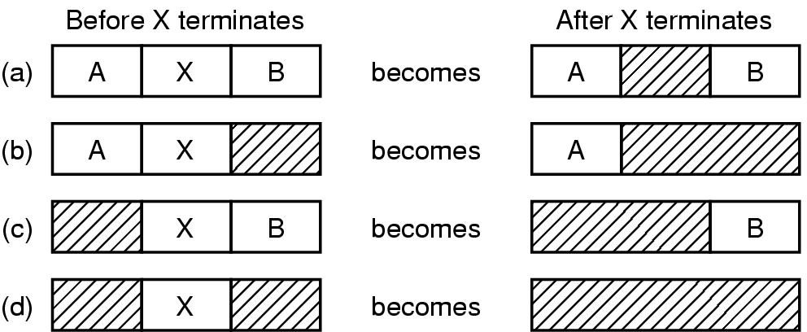
Bağlı Liste ile Bellek Yönetimi
X Sürecini sonlandırdıktan sonra oluşan bellek düzeni.

Slide 18
Boş Alan Yönetimi – Bağlı Liste
Çift bağlı liste
Programlara boş hafıza nasıl tahsis edilir?
İlk uyan (first fit)
hızlı; başlangıç daha sık kullanılır; büyük bir boş alanı kırmak
Sonraki uyan (next fit)
Her seferinde en son kullanılan yerden
En iyi uyan (best fit)
Tüm listeyi arayıp, gerekli boyuta yakın deliği bulan
En kötü uyan (worst fit)
En büyük deliği bulur
Hızlı uyan (quick fit)
İşlemler ve delikler için ayrı kuyruklarda tutulur

Slide 19
Sanal Bellek – Şişkin (bloat) Yazılım Yönetimi
Programların belleğe sığmayacak kadar büyük olduğu yerler
Programlar tarafından bölünmek kötü bir fikir
Sanal bellek
Her programın kendi adres alanı vardır
Adres alanı, sayfa adı verilen parçalara bölünmüştür.
Her sayfa bitişik bir alandır ve fiziksel adresle eşlenir
Tüm sayfaların fiziksel bellekte olması gerekmez.
İşletim sistemi, sayfa adreslerini ve fiziksel adresleri ihtiyaç anında eşler
Gerekli bir sayfa bellekte olmadığında, işletim sistemi halleder
Her sayfa değiş tokuşa ihtiyaç duyar

Slide 20
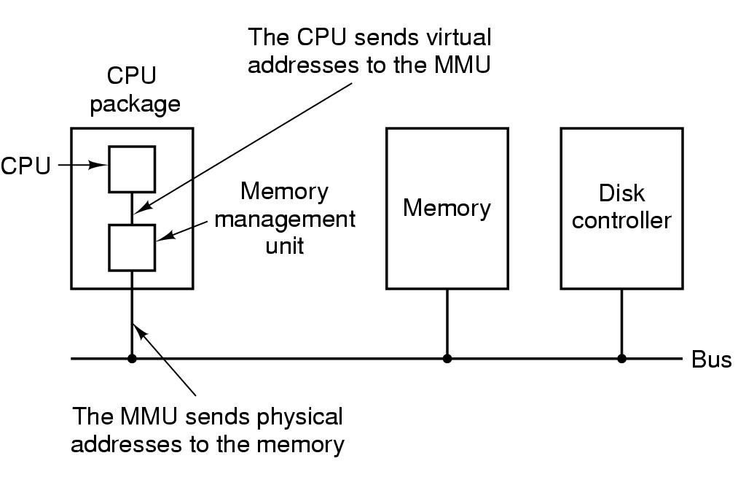
Sanal Bellek - Sayfalama
MMU'nun konumu ve işlevi – işlemcinin bir parçası olarak gösterilir

Slide 21
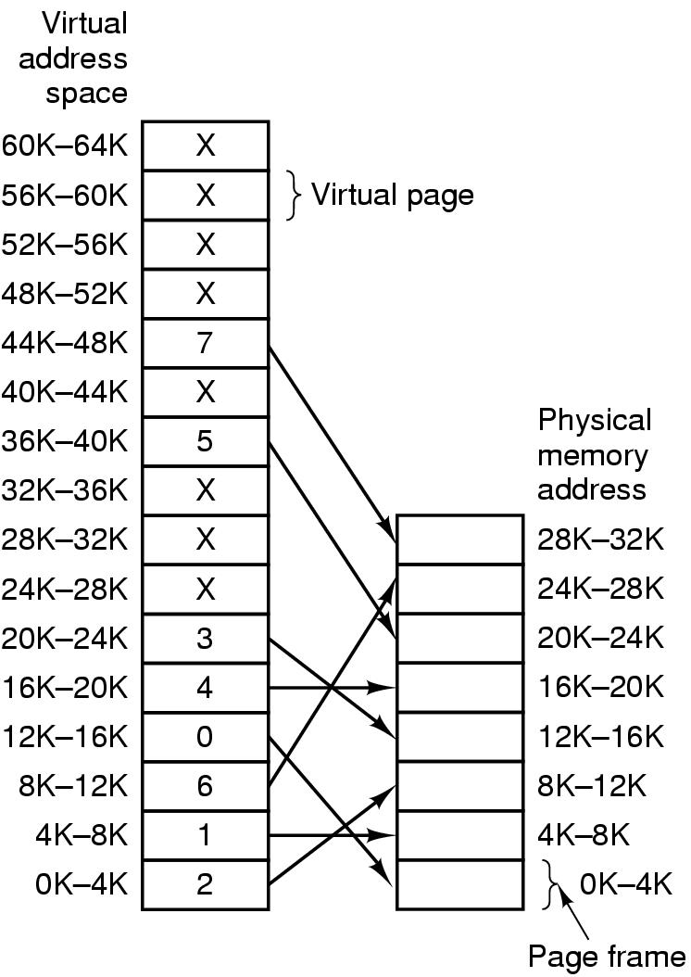
Sanal Bellek – Sayfa Tablosu
Sayfa tablosu (page table) sanal ve
fiziksel bellek adresleri arasındaki ilişkiyi tutar.

Slide 22
Bellek Yönetim Birimi
MMU( memory management unit)
CPU: MOV REG, 0
MMU: MOV REG, 8192
CPU: MOV REG 8192
MMU: MOV REG 24567
CPU:MOV REG 20500
MMU:MOV REG 12308
CPU: MOV REG 32780
MMU: page fault

Slide 23
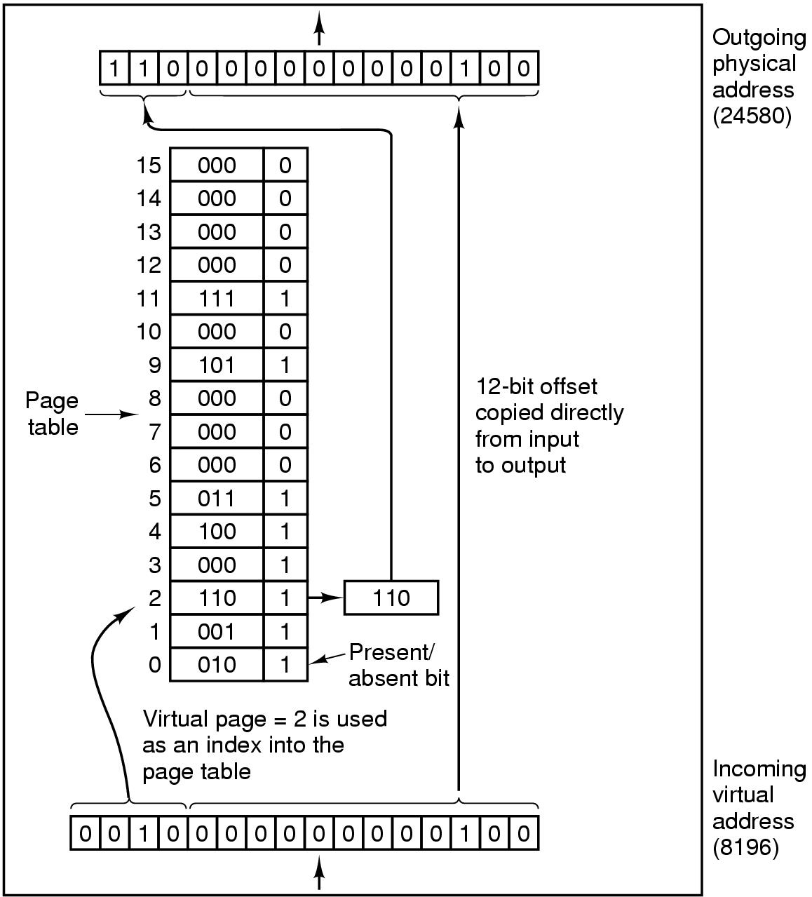
Bellek Yönetim Birimi
16 adet 4 KB sayfalı MMU'nun
dahili çalışması

Slide 24
Sanal Adres Eşleme
Sanal adres, sanal sayfa numarası ve ofset
16 bit adres: 4 KB sayfa boyutu; 16 sayfa
Sanal sayfa numarası: sayfa tablosundaki indis (index)
Sayfa tablosunun amacı
Sanal sayfaları sayfa çerçevelerine eşleme

Slide 25
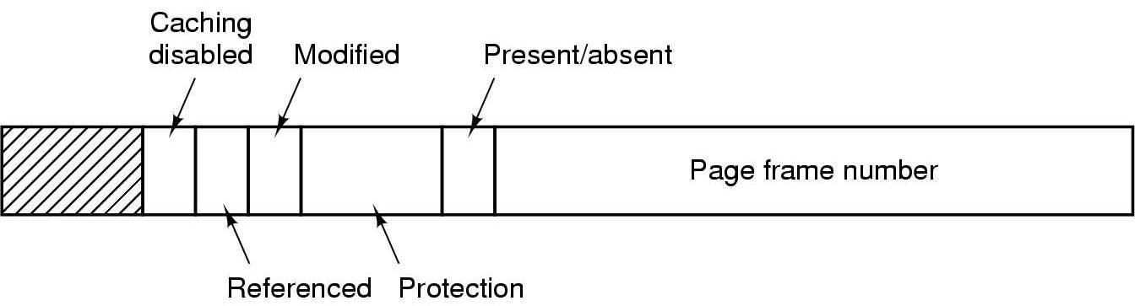
Sayfa Tablosu Elemanı Yapısı

Slide 26
Sayfa Tablosu Yapısı
Koruma
Ne tür erişimlere izin verilir?
Değiştirilmiş:
Bir sayfa yazıldığında (kirli)
Erişilen:
Bir sayfa referans alındığında
Önbellek devre dışı bırakma
Veri tutarsızlığı

Slide 27
Sayfalama Uygulama Sorunları
Sanal adresten fiziksel adrese eşleme hızlı olmalıdır.
Sanal adres alanı büyükse, sayfa tablosu da büyük olacaktır. (32bit/64bit)
Her sürecin bellekte kendi sayfa tablosu olmalıdır.

Slide 28
Sayfalamayı Hızlandırma
Sayfa tablosunu yazmaçta tutmak?
Süreç koşarken bellek erişimi gerekmez
Karşılanmayacak derecede pahalı
Sayfa tablosunu tamamen bellekte tutmak?
Her sürecin kendi sayfa tablosu vardır
Sayfa tablosu bellekte tutulur
Mantıksal bir bellek erişimi gerçekleştirmek için kaç bellek erişimi gerekir?

Slide 29
Sayfalamayı Hızlandırma
Etkili bellek erişim süresi, her veri/komut erişimi için gereken süre
İki kez bellek erişim süresi; performansı yarı yarıya azaltır
Sayfa tablosuna erişin & verilere/komutlara erişin
Çözüm:
İlişkili yazmaçlar (associative registers) veya çeviriye bakma arabellekleri (translation look-aside buffers) (TLB'ler) adı verilen özel hızlı arama yapan donanım önbelleği

Slide 30
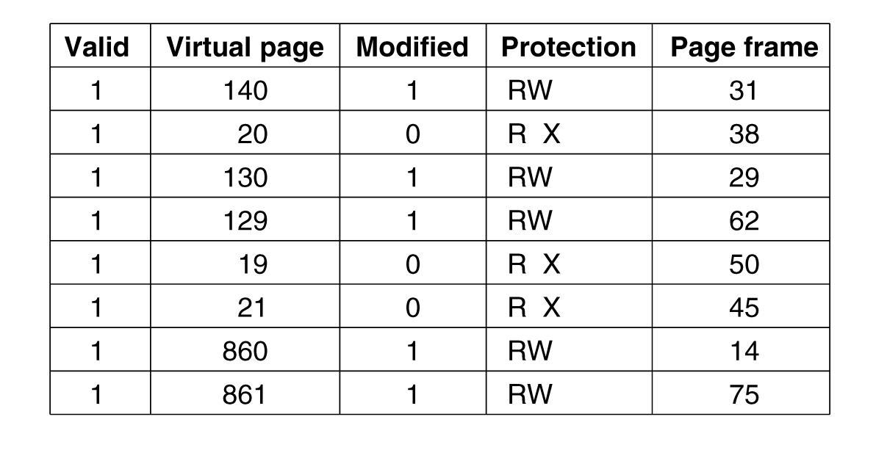
Translation Lookaside Buffers
.

Slide 31
TLB
TLB genellikle MMU'nun içindedir ve az sayıda elemandan oluşur
Sanal bir adres alındığında
MMU öncelikle sanal sayfa numarasının TLB'de olup olmadığını kontrol eder
TLB’de ise, sayfa tablosunu ziyaret etmeye gerek yok
değilse, TLB'den bir elemanı çıkarır ve yeni elemanı sayfa tablosunda bir eleman ile değiştirir.

Slide 32
Etkili Erişim Süresi
İlişkili Arama = ε zaman birimi;
bellek çevrim (cycle) süresi = t zaman birimi;
İsabet oranı = α
Etkili Erişim Süresi
EES = (t + ε) α + (2t + ε)(1 – α) = 2t + ε – t α
ε(20 ns), t(100 ns), α 1(%80), α 2(%98) ise:
TLB hit: 20+100=120 ns
TLB miss: 20+100+100=220 ns
EES1 = 120*0,8 + 220 * 0,2 = 140 ns
EES2 = 120*0,98 + 220 * 0,02 = 122 ns

Slide 33
Büyük Bellek için Sayfa Tablosu
Adres alanı: 32 bit
Sayfa boyutu: 4 KB
Sayfa Numaraları: 20 bit, 1 milyon sayfa
Sayfa eleman başına 32 bit, sayfa tablosunu tutmak için 4 MB
64 bit sistem için?

Slide 34
Çoklu Seviye Sayfa Tablosu
32 bit sanal bellek üç bölüme ayrılmıştır
10 bit PT1, 10 bit PT2, 12 bit ofset
Çoklu seviye sayfa tablosu
Tüm sayfa tablolarını daima bellekte tutmak gerekmez
Sayfa tabloları da sayfalarda saklanır
Örnek: bir program 4G adres alanına sahiptir, koşmak için 12M'ye ihtiyaç duyar: 4M kod, 4M veri, 4M yığın için

Slide 35
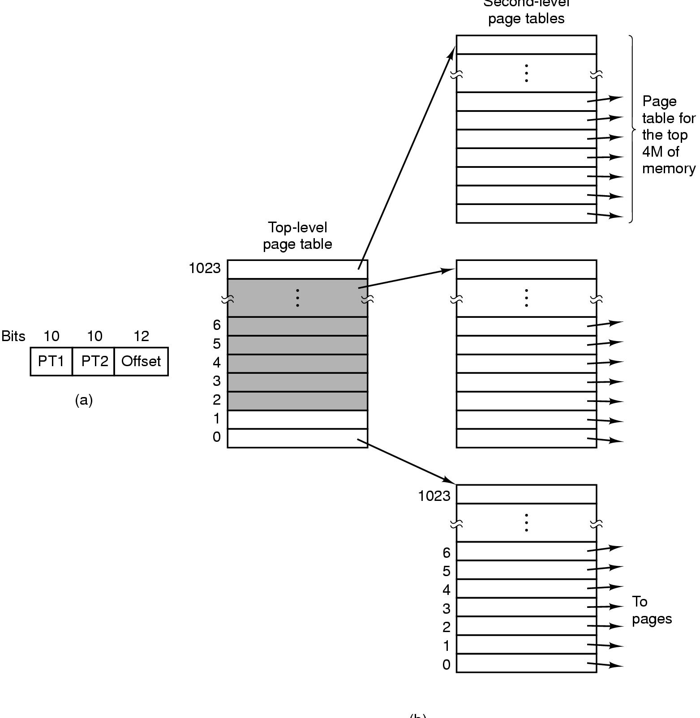
Çoklu Seviye Sayfa Tablosu
İki sayfa tablo alanına sahip 32
bitlik bir adres.
(b) İki seviyeli sayfa tabloları.

Slide 36
Ters Sayfa Tablosu
Sanal adres alanları fiziksel bellekten çok daha büyük olduğunda
Ters sayfa tablosu: sayfa yerine sayfa çerçevesi başına eleman
Arama çok daha zor
TLB
Hash
Ters sayfa tablosu 64 bit sistemlerde yaygındır

Slide 37
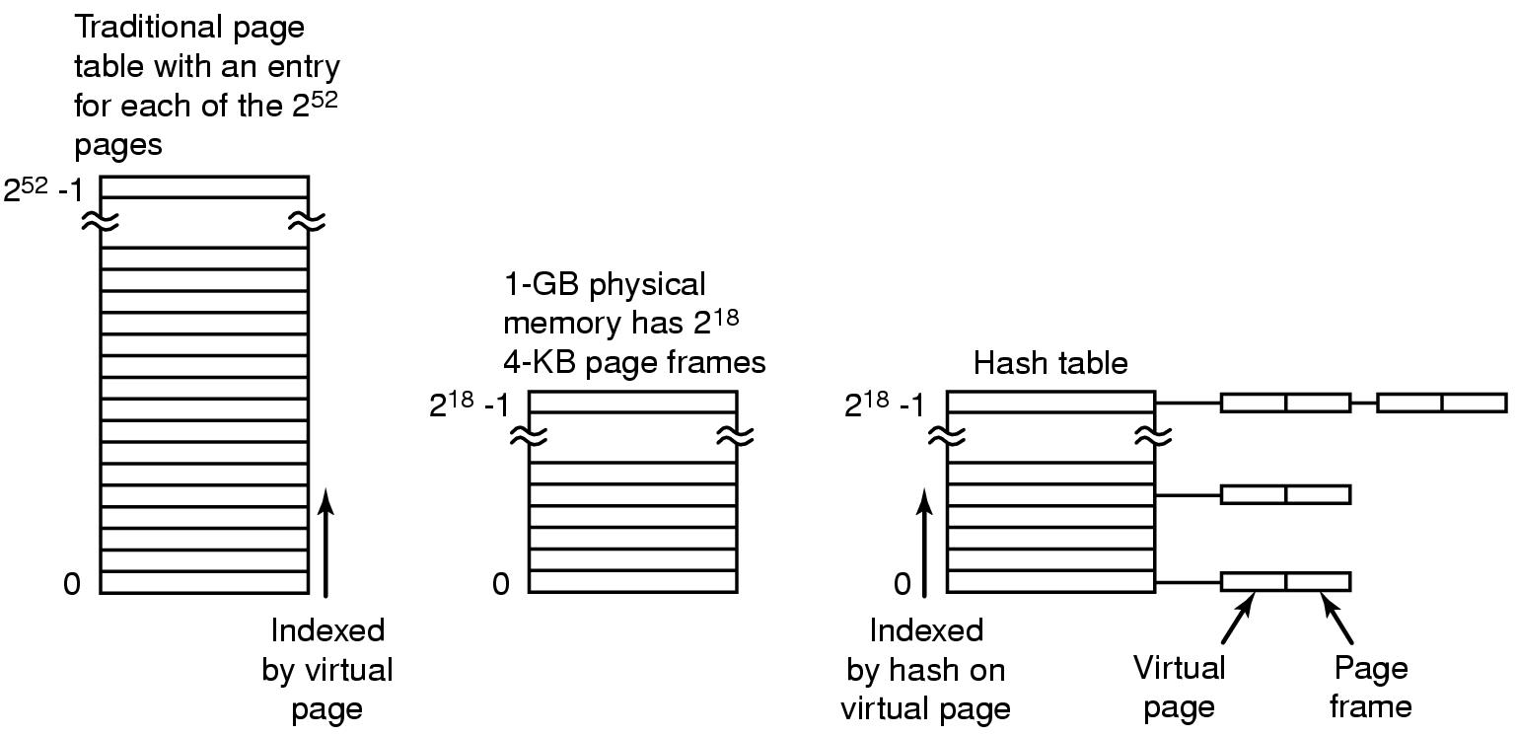
Geleneksel ve Test Sayfa Tablosu
.

Slide 38
Sayfa Değiştirme Algoritmaları
Optimum (optimal)
Yakın zamanda kullanılmayan (not recently used)
İlk Giren İlk Çıkar (first-in first-out)
İkinci şans (second chance)
Saat (clock)
En son kullanılan (least recently used)
Çalışma kümesi (working set)
WSClock

Slide 39
Sayfa Hatasının Etkisi
Sayfa hatası süresi = 25ms (page fault)
Bellek erişim süresi = 100ns (memory access)
Sayfa kayıp oranı p olsun: (miss rate)
EAT = 100(1-p) + 25*10⁶*p = 100 + 24.999.900*p
p = 1/1000 ise, EAT =25.099,9 ns
EAT < 110ns olması gerekiyorsa, o zaman 100 + 24.999.900*p < 110 yani p < 10/24.999.900 < 10/25.000.000 = 1/2.500.000 = 4×10⁻⁷
Sayfa hatası oranı p, 4×10⁻⁷'den küçük olmalıdır

Slide 40
Sayfa Değişimi
Bir sayfa hatası oluştuğunda, bazı sayfaların bellekten çıkarılması gerekir.
Çıkarılacak sayfa bellekteyken değiştirilmişse, diske geri yazılması gerekir.
Çok kullanılan bir sayfa taşınırsa büyük ihtimalle kısa süre sonra geri getirilecektir.
Değiştirilecek sayfa nasıl seçilmeli?

Slide 41
Optimum Sayfa Değişimi
Tarif etmesi kolay ama uygulaması imkansız
Her sayfa, o sayfaya ilk erişimden önce çalıştırılacak komutların sayısı ile etiketlenir.
İhtiyaç duyulduğunda en yüksek etikete sahip sayfa kaldırılır
İşletim sistemi hangi sayfaya ne zaman erişileceğini bilemez
Ancak; gerçekleştirilebilir algoritmaların performansını karşılaştırmak için kullanılabilir

Slide 42
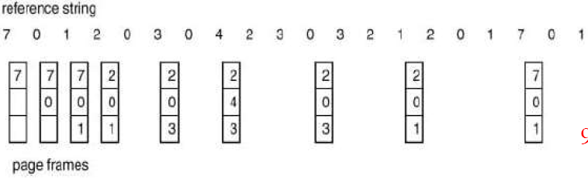
Optimum Sayfa Değişimi
Sayfa hatası 9 kez, değiştirme 6 kez

Slide 43
Yakın Zamanda Kullanılmayan Sayfa Değişimi
Sayfaları kullanımlarına göre değiştirme
Sayfalarda R ve M biti bulunur (referenced, modified)
Bir işlem başlatıldığında, her iki sayfa bitine de 0 atanır, periyodik olarak, R biti temizlenir
Dört farklı durum oluşabilir
Sınıf 0: erişilmedi, değiştirilmedi
Sınıf 1: erişilmedi, değiştirildi
Sınıf 2: erişildi, değiştirilmedi
Sınıf 3: erişildi, değiştirildi

Slide 44
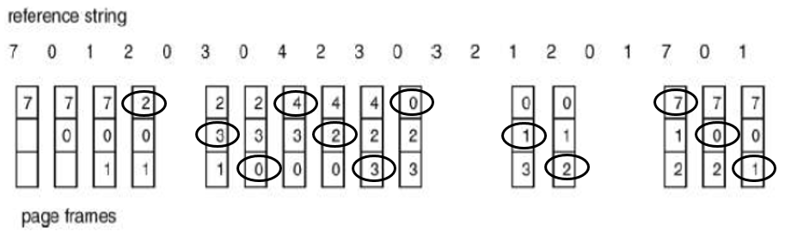
İlk Giren İlk Çıkar Sayfa Değişimi
"En eski olanı" değiştir, Tatmin edici olmayan performans ama basit, Sayfa hatası 15, değiştirme sayısı 12

Slide 45
İkinci Şans Sayfa Değişimi
«İlk giren ilk çıkar» yöntemine basit bir değişiklik yapılarak çok kullanılan bir sayfanın değiştirilmesi önlenmiştir
R biti incelenir
Eğer R değeri 0 ise, sayfa eskidir ve kullanılmamıştır
Eğer R değeri 1 ise sayfaya ikinci şansı ver
Eğer tüm sayfalara erişim olduysa, «İlk giren ilk çıkar» gibi çalışır

Slide 46
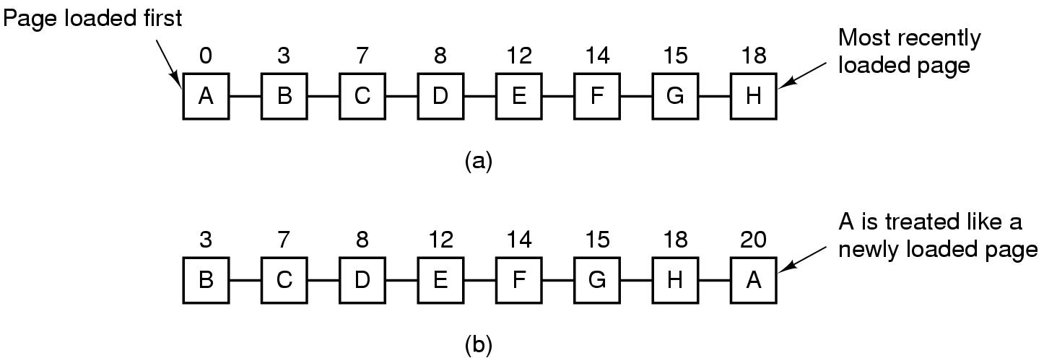
İkinci Şans Algoritması
(a) FIFO sırasına göre sıralanmış sayfalar. (b) Zaman 20'de bir sayfa hatası oluşursa ve A'nın R biti 1 ise sayfa listesi. Sayfaların üzerindeki sayılar yükleme süreleridir.

Slide 47
Saat Sayfa Değiştirme
İkinci şans algoritması verimsizdir
Sayfaları listesinde sürekli olarak hareket ettirir
Alternatif
Tüm sayfa çerçevelerini saat şeklinde dairesel bir listede tut

Slide 48
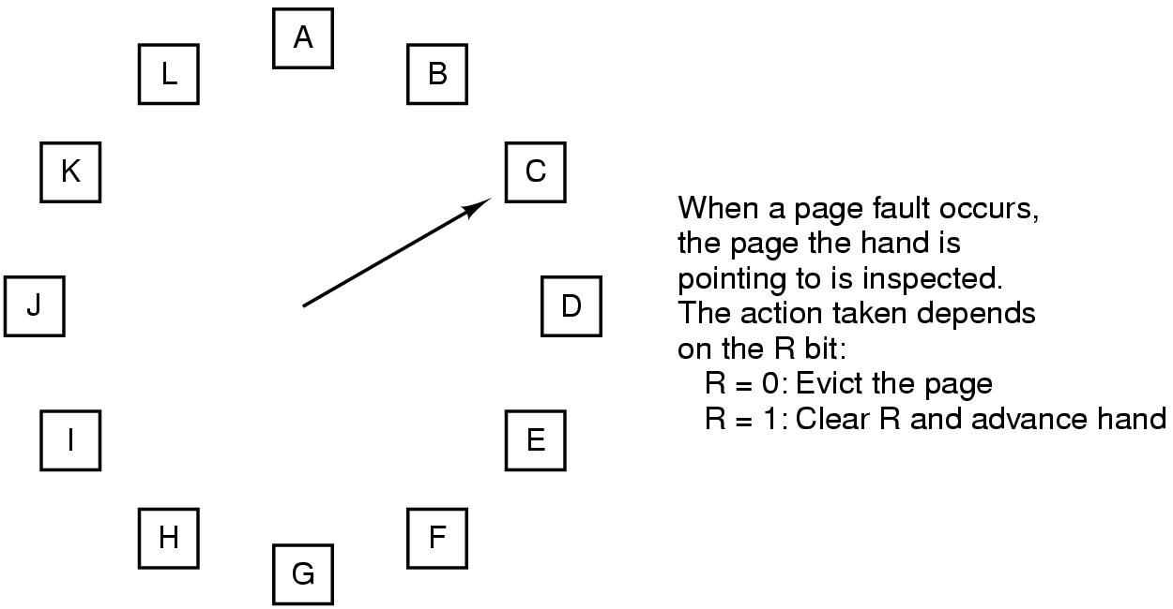
Saat Sayfa Değiştirme Algoritması
.

Slide 49
En Son Kullanılan Sayfa Değiştirme
Optimum algoritmaya yakın bir yaklaşım
Uzun zamandır kullanılmayan sayfalar muhtemelen uzun süre daha kullanılmayacaktır
Bir sayfa hatası oluştuğunda, en uzun süre kullanılmayan sayfayı at
LRU'yu gerçeklemek için
Zamanı kaydetmek için bellekteki tüm sayfaları tutan bağlı liste kullan
Yada donanım sayacı veya bir matris kullan

Slide 50
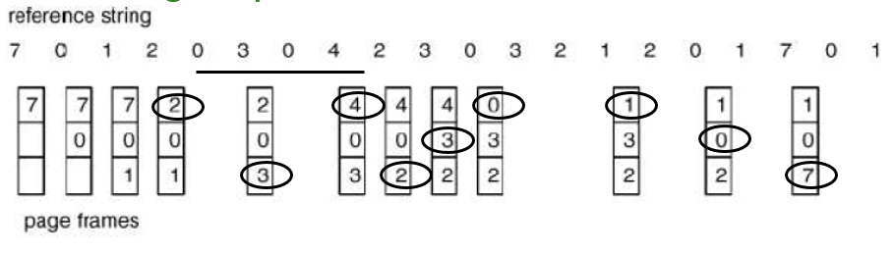
Son Kullanılan Sayfa Değiştirme Algoritması
Sayfa hata sayısı: 12, Sayfa değiştirme sayısı: 9

Slide 51
En Son Kullanılan Algoritma Gerçekleme
Verimli bir şekilde gerçeklenmesi zor
Sayfada fazladan bir sayaç (kullanım süresi) alanı kullan
En eski sayfayı değiştir
Sayaçlı donanım gerektirir
Sayfa hatasında, en düşük olanı bulmak için tüm sayaçları kontrol eder
Bir yığında sayfa numaralarını sakla (yazılımsal)
En alttaki sayfayı değiştir
Yığının boyutu, fiziksel çerçevelerin boyutu kadar
Eğer sayfa yığının içindeyse çıkar ve geri koy,
Değilse, yığına koy (push)

Slide 52
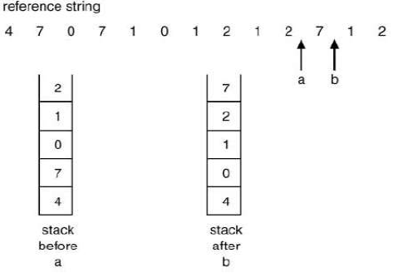
Yığın Kullanan En Son Kullanılan Algoritması
.

Slide 53
Sanal Bellek - Sayfalama

Slide 54
Sanal Bellek - Sayfalama

Slide 55
Sanal Bellek - Sayfalama

Slide 56
SON

